Slide 1

Формирование системы управления клиентским опытом в СЗН
Осенние школы СЗН
Нижний Новгород
25-26 ноября 2021 г.
Итоги пилотирования

Slide 2

Обеспечение клиентоцентричности в работе СЗН –
государственный приоритет
01
02
5
Выстраивать все сервисы государства вокруг потребностей людей
Действовать открыто,
вести диалог на основе взаимного уважения и доверия
03
04
БАЗОВЫХ
ЦЕННОСТЕЙ
ПРАВИТЕЛЬСТВА
РОССИИ*
Подавать пример этичного поведения
Результат должен быть важнее формальных процедур и регламентов
05
Работать, невзирая на ведомственные границы, командой
* Председатель Правительства России
М.В. Мишустин (22.07.2020)
2

Slide 3





Инициативы социально-экономического развития Правительства России
Цель Инициативы «Клиентоцентричность» –
новая культура взаимодействия граждан и власти
3

Slide 4






КЛИЕНТОЦЕНТРИЧНОСТЬ
В РАБОТЕ СЗН –
ЦЕЛИ ПОСТРОЕНИЯ СИСТЕМЫ УПРАВЛЕНИЯ КЛИЕНТСКИМ ОПЫТОМ В СЗН
это принцип построения сервисов и оперативного внесения улучшений в работу СЗН на основе анализа мнений клиентов
повышение уровня доверия, лояльности и удовлетворенности работой СЗН со стороны граждан
СИСТЕМА УПРАВЛЕНИЯ КЛИЕНТСКИМ ОПЫТОМ в СЗН –
улучшение администрирования и экономии ресурсов за счет возможности направлять ресурсы на решение наиболее значимых для граждан задач
технология построения сервисов для клиентов и оперативного внесения улучшений в работу СЗН на основе анализа мнений клиентов
укрепление корпоративного духа сотрудников, снижение текучести кадров, повышение производительности сотрудников
4

Slide 5
СЗН СЕГОДНЯ: клиентоцентричность регламентированная
и формальная
Ограниченное количество продуктов (сервисов и услуг)
Среднее время поиска работы в РФ — 20 недель
2/3 времени на приеме специалистов занимают формальности
100% услуг требуют бумажных заявлений и ведения бумажного личного дела
Низкая заинтересованность работодателей в сотрудничестве с СЗН
Узкий охват экономически активного населения
Отсутствие комплексных решений по жизненным ситуациям, модель «ожидания клиентов»
Только 20% ищущих работу обращаются в ЦЗН, работодателей – 5%
90% граждан приходят в СЗН за получением пособия, а не работы
5

Slide 6
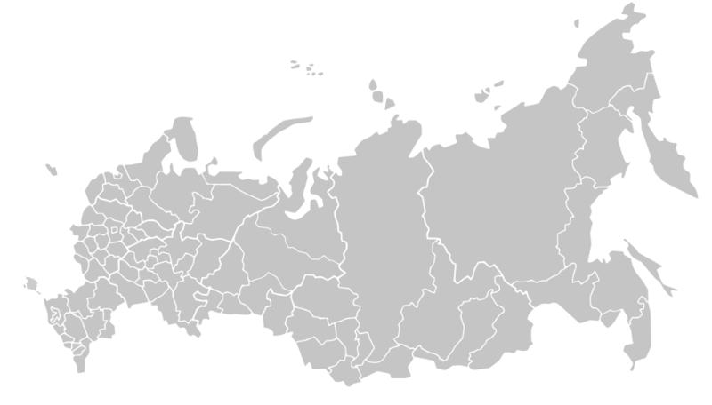
Пилотная апробация элементов системы управления клиентским опытом в ЦЗН
Калининградская область
12
регионов - участников
Брянская область
6
регионов приняли участие в двух направлениях
Владимирская область
Нижегородская область
>200
специалистов в составе рабочих групп регионов
Республика Марий Эл
Удмуртская Республика
Красноярский край
Совершенствование пути клиента:
Липецкая область
9
20
ЦЗН
проектов в
Челябинская область
Воронежская область
Оренбургская область
Формирование корпоративной
культуры:
Самарская область
10
21
проектов в
Два направления
ЦЗН
Совершенствование пути клиента
Формирование корпоративной культуры внимания к интересам клиента
6

Slide 7






Обучение
клиенто-центричности РАНХиГС
Обучились ~4000 человек.
Они получили базовое введение в клиентоцентричность
4 потока обучающихся - 67 регионов:
в среднем по
10 человек в команде
Порядка 70% проектов посвящены теме клиенто-ориентированного подхода к целевой клиентской группе
В 90% проектов была описана персона-модель /портрет клиента с его болями, сложностями, целями и желаниями
Проводятся отдельные вебинары по клиентоцентричности
7

Slide 8

Общая логика проекта
Приказ о проведении пилотной апробации
Состав рабочей группы
Участие сотрудников СЗН (ЦЗН) в вебинаре или ином обучающем мероприятии
Знакомство с прототипом
Формирование и утверждение «дорожной карты» по пилотной апробации элементов системы управления клиентским опытом
Подготовка отчета о результатах пилотной апробации элементов системы управления клиентским опытом
Направление 1.
Проведение регулярных встреч
Делегирование полномочий
Информационные панели
Мероприятия по проекту
Подготовка региональных отчетов о результатах пилотной апробации
Направление 2. Проведение мероприятий по проекту
1-15 августа 2021 г.
25 – 31 октября 2021 г.
30 ноября 2021 г.
15 августа -
25 октября 2021 г.
Общая продолжительность проекта – 3 месяца
8

Slide 9






Направление «Совершенствование пути клиента»
Составлены портреты клиентов и определены клиентский показатели эффективности по 5 выбранным целевым группам:
молодежь;
молодые(новые)родители;
инвалиды;
бывшие заключенные;
работодатели
Составлено 9 маршрутов клиента в рамках получения госуслуги СЗН по 5 целевым группам
Проведены замеры качества клиентского опыта в точках контакта клиента с СЗН в рамках пути клиента
Реализованы инструменты по повышению качества клиентского опыта по пути клиента
Составлены карты решений по улучшению качества клиентского опыта в рамках пути клиента, включая «быстрые победы» –инструменты, которые можно немедленно использовать в работе, которые принесут быстрые и видимые результаты
9

Slide 10




Направление «Формирование корпоративной культуры внимания к интересам гражданам»
Проведение опроса среди директоров ЦЗН, заместителей и руководителей подразделений о ценностях (ценностных установках) СЗН нового типа с учетом базового принципа работы – клиентоцентричности СЗН
Сформирован единый перечень ценностей (ценностных установок) сотрудников СЗН нового типа с развернутым описанием и учетом специфики регионов
Разработаны 10 документов, отражающих корпоративные ценности и поведенческие стандарты для сотрудников:
Этический кодекс ЦЗН
Книга сотрудника ЦЗН (Книга «новичка»)
Методика оценки мотивационно-ценностной структуры личности при подборе кандидатов в СЗН
Положение о наставничестве
Перспективная программа развития корпоративной культуры.
10

Slide 11




Итоги пилотирования
ВЫВОДЫ
ФАКТОРЫ УСПЕХА
01
02
Предложенная система управления клиентским опытом в органах СЗН - эффективный и продуктивный инструмент
Это интересно для всех: выявлена высокая вовлеченность со стороны сотрудников СЗН: как руководителей, так и специалистов
Вовлечённый руководитель =
более активное развитие проекта
СЛОЖНОСТИ
Чем больше задействовано ЦЗН в проекте, тем плодотворнее и эффективнее результат
Сжатые сроки проекта
Сложности с измерением и анализом обратной связи
11

Slide 12

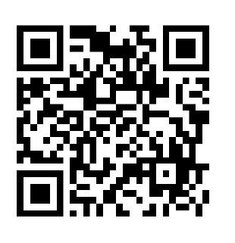

Направления развития
Обучающие
мероприятия
Библиотека
клиенто-центричности
«Белая книга» клиенто-центричности
Сборник методических рекомендаций
12

Slide 13
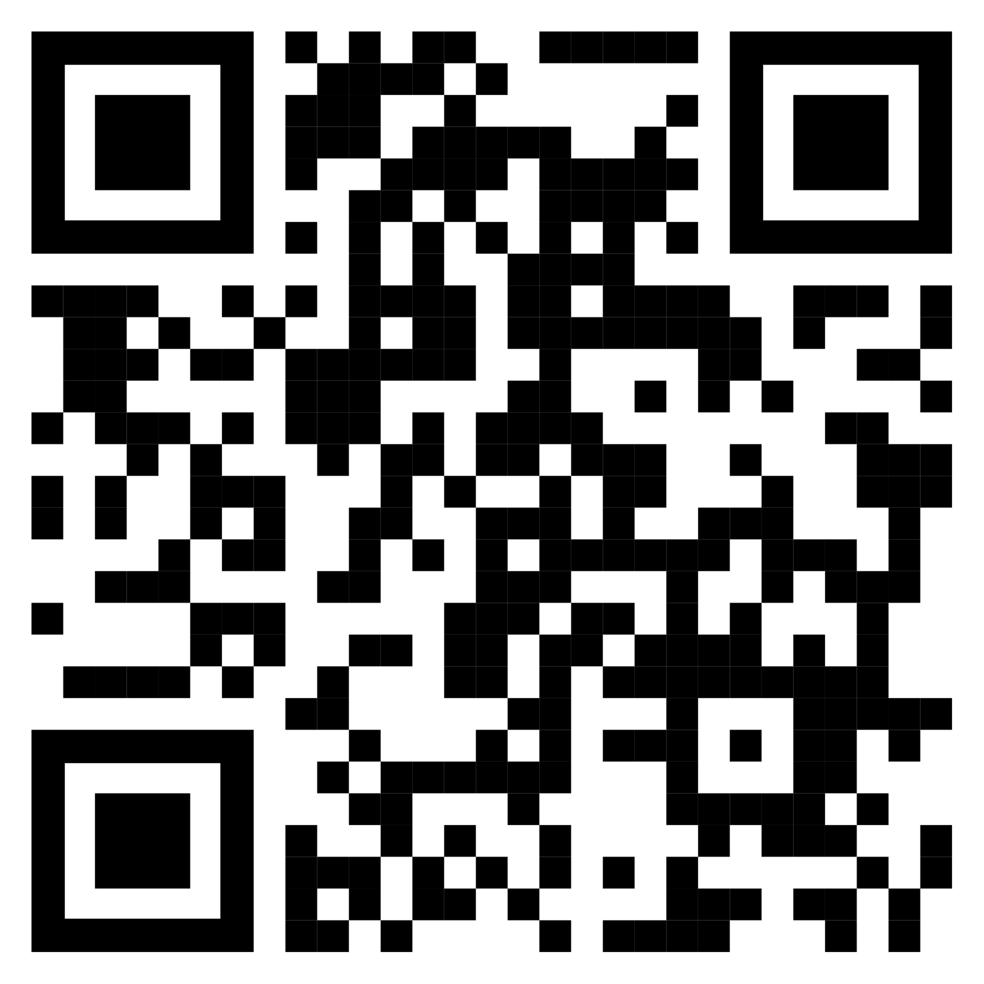

Телеграм-канал «Клиентоцентричность в СЗН»
Обмен знаниями, опытом, лайфхаками, практическими инструментами
Свежие кейсы и тренды клиентоцентричности
Новости о государственном приоритете «Клиентоцентричное государство»
Открытый чат с коллегами из регионов и специалистами ФЦК
13

Slide 14
КОМАНДА ФЦК СЗ ПО ВНЕДРЕНИЮ КЛИЕНТОЦЕНТРИЧНОСТИ В РАБОТУ СЗН
Мизунова Яна Николаевна
Старший аналитик
in_mizunova@vcot.info
Меркулова Екатерина Анатольевна
заместитель директора Федерального центра
компетенций в сфере занятости
ea_merkulova@vcot.info
Залалова Алия Исмаиловна
Старший аналитик
ai_zalalova@vcot.info
14

